Slide 1
Развитие речи детей через использование презентаций по лексическим темам
учитель-логопед высшей кв.кат.
Филина Л.А.
Воспитатель 2 кв.кат.
Крылова М.Я.
МАДОУ детский сад
комбинированного вида
№ 25 «Калинка»

Slide 2
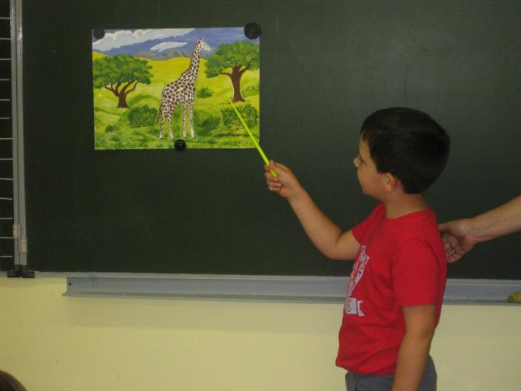
Речь – это не только средство общения, но и орудие мышления, творчества, носитель памяти, информации, средство самопознания, саморазвития, т.е. полиморфная деятельность.

Slide 3
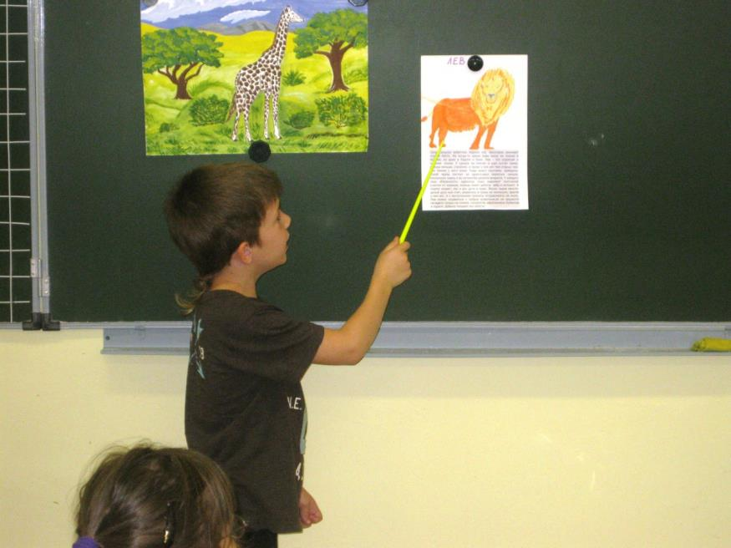
К.Д. Ушинский : «Дайте ребёнку картинку, и он заговорит»

Slide 4
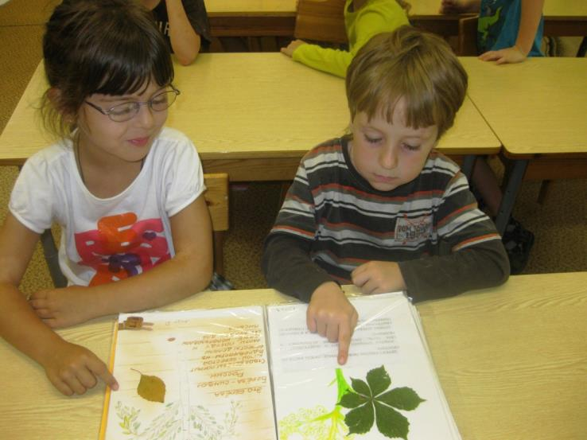
Задачи презентаций:
Упражнение в наблюдательности
Совершенствование психических процессов:
Мышления
Воображения
Внимания
Памяти
Восприятия
Пополнение запаса знаний и сведений
Развитие речи.

Slide 5
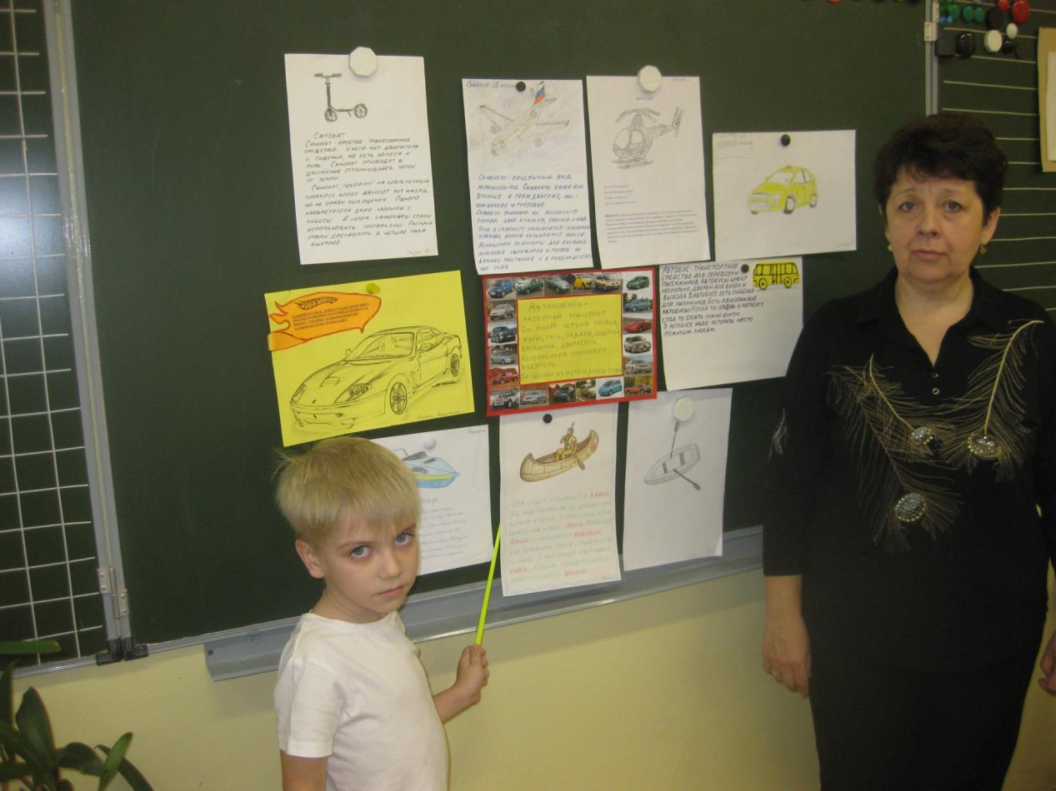

Slide 6
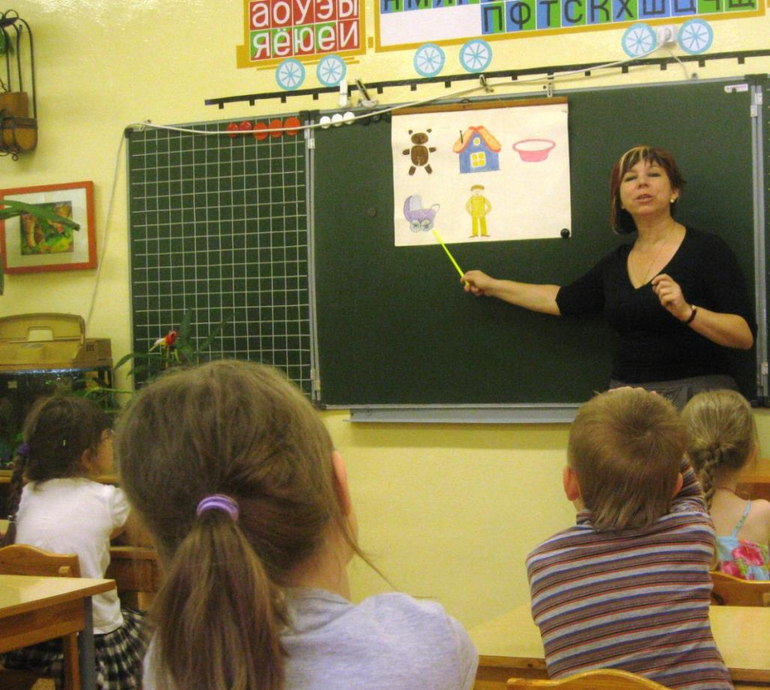

Slide 7
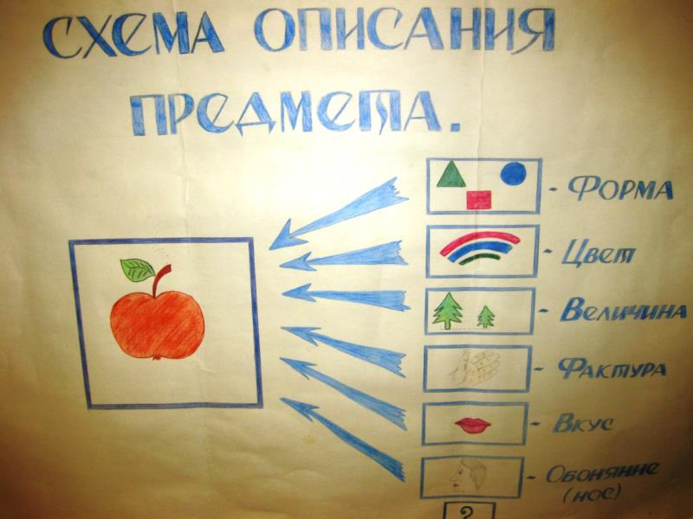
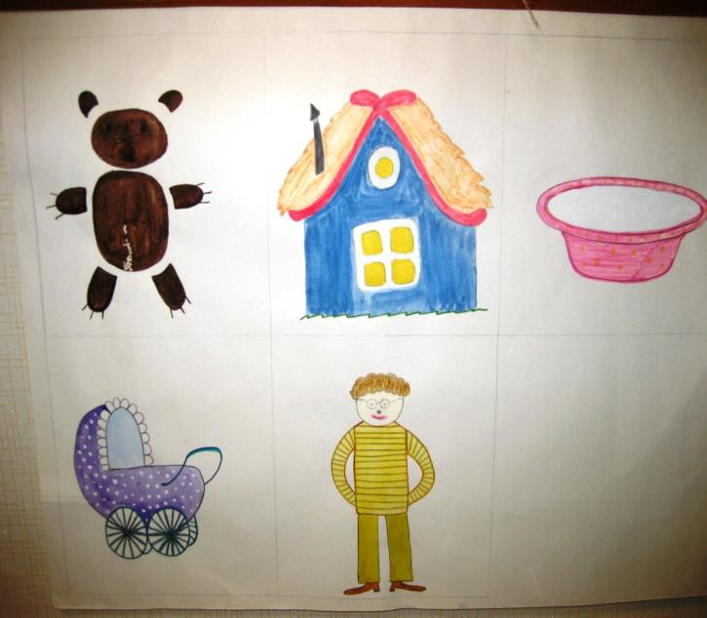
Схемы рассказов:

Slide 8
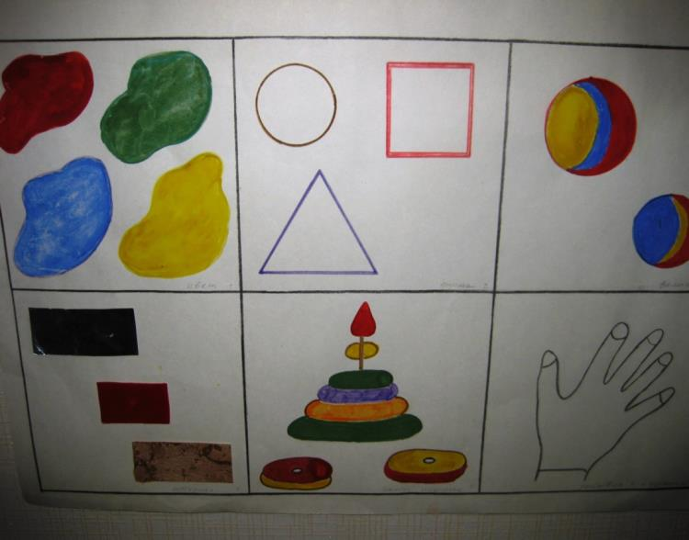
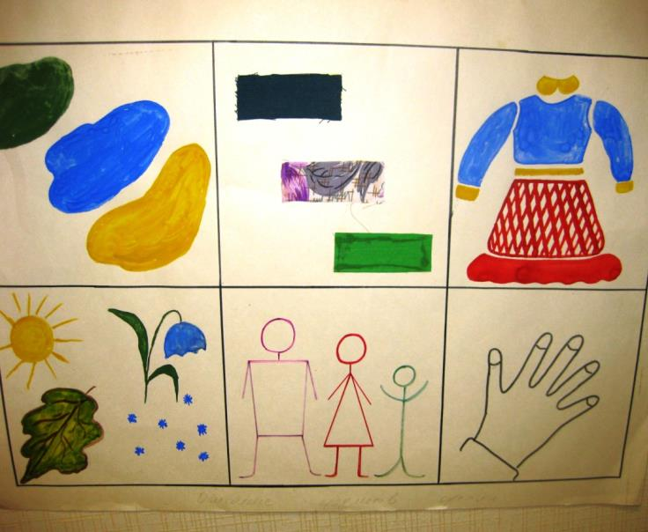
Схемы рассказов:

Slide 9
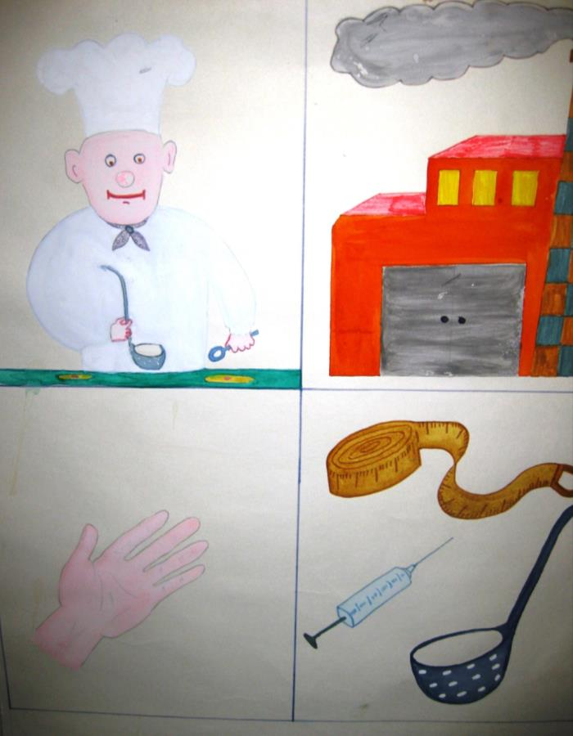
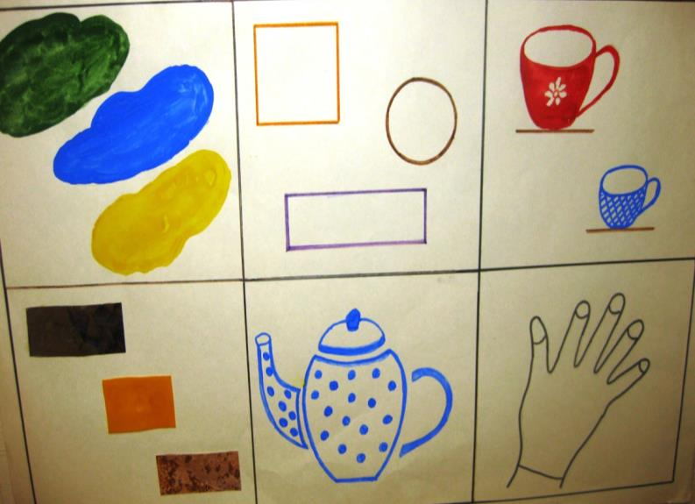
Схемы рассказов:

Slide 11
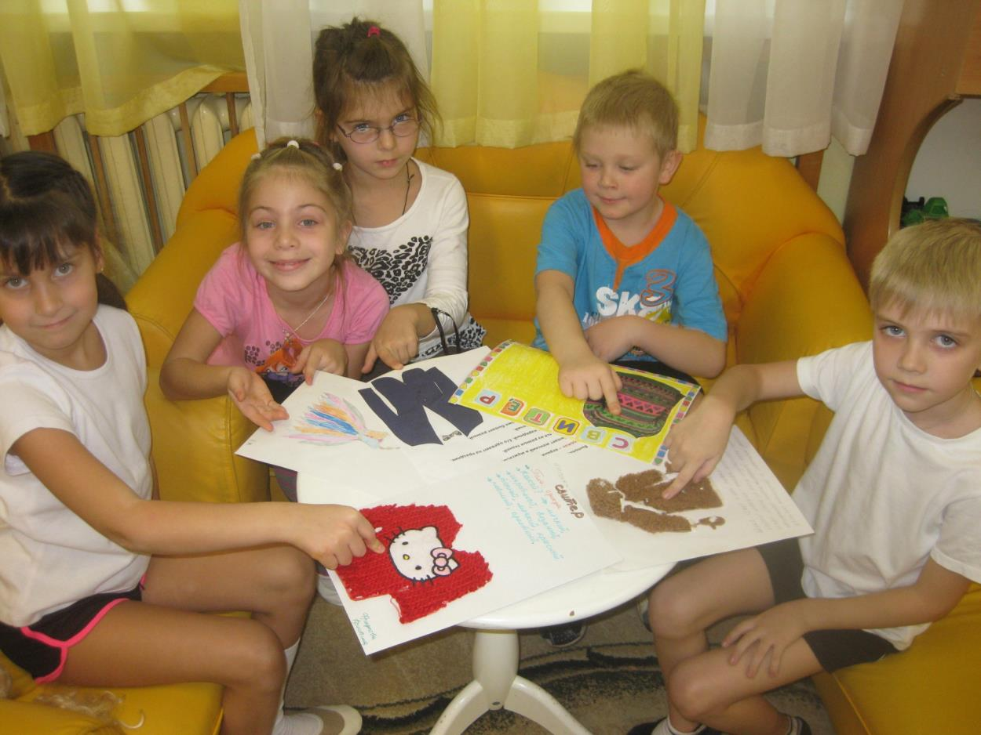

Slide 12
Презентации по теме «Фрукты»:

Slide 13
Чья презентация понравилась больше?

Slide 14
Чья презентация понравилась больше?

Slide 15
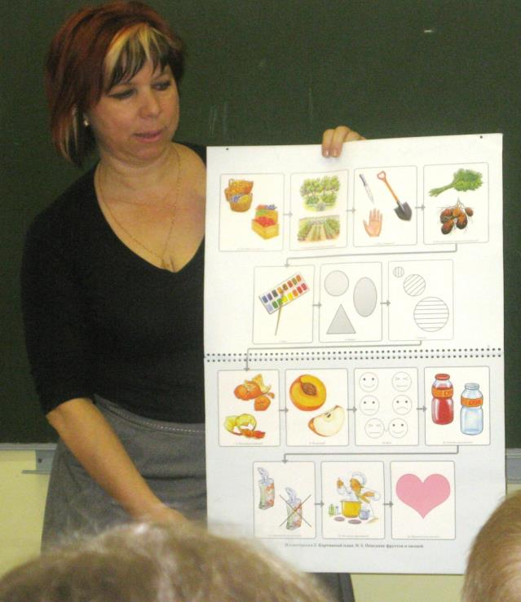
С чего мы начинали:

Slide 16
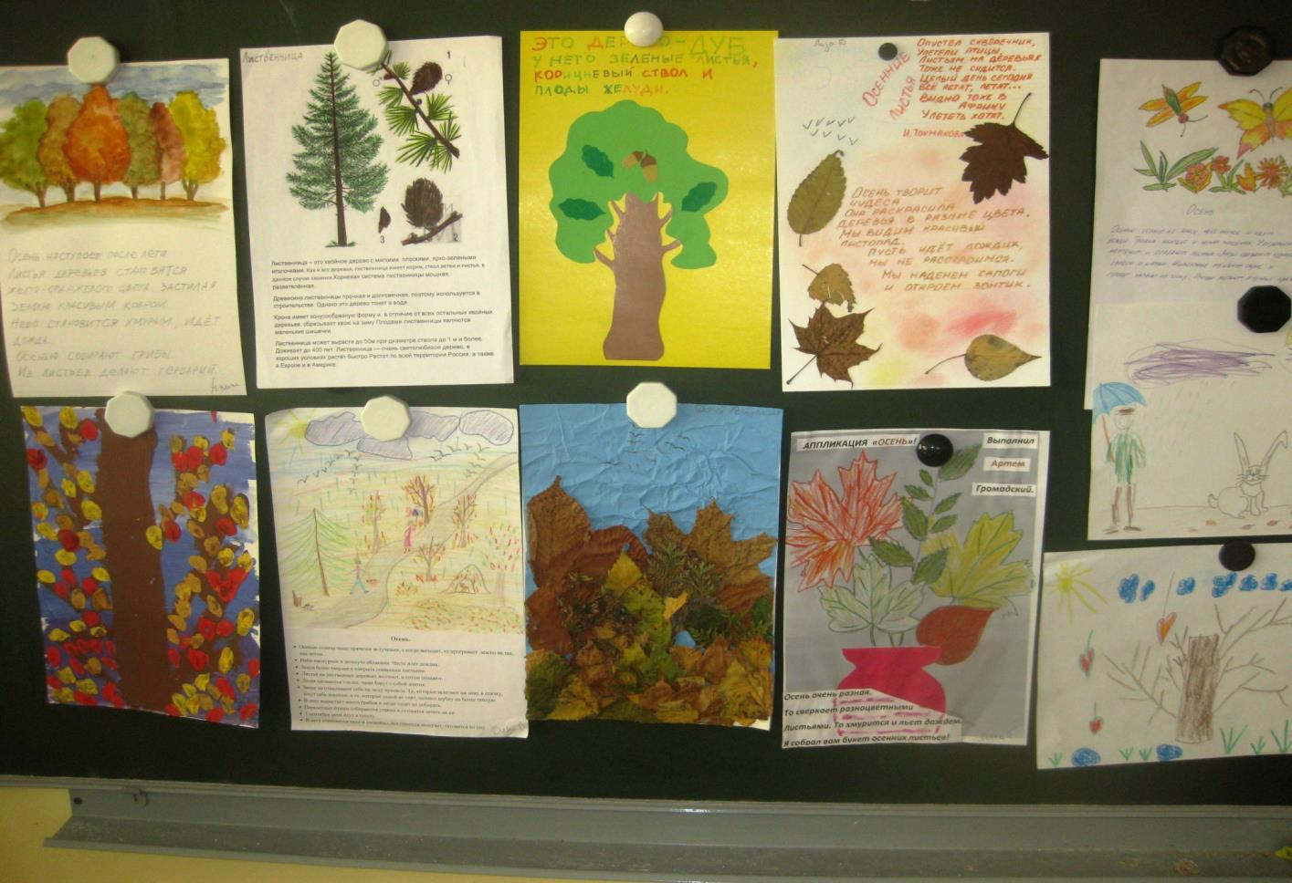
Помощь родителей

Slide 17
Схемы рассказов отражают основные свойства объектов (цвет, форма, величина, материал, действия ребенка с объектами и др.)

Slide 19
Творчество взрослых и детей:

Slide 20
Творчество взрослых и детей:

Slide 21
Творчество взрослых и детей:

Slide 22
Творчество взрослых и детей:

Slide 23
Шутка на минутку

Slide 24
Шутка на минутку

Slide 25
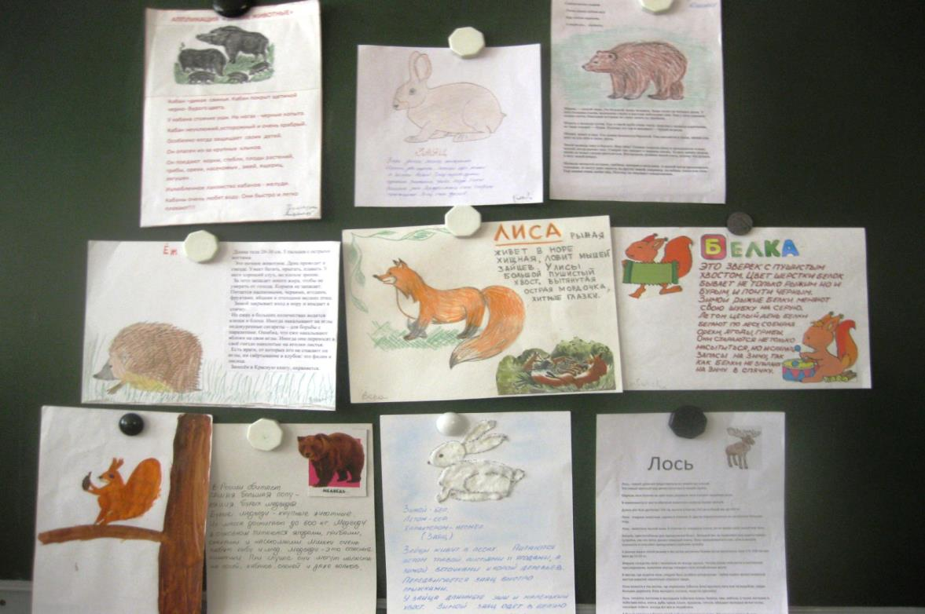
Пересказ – испытанное средство для развития связной речи в смысловом, грамматическом и лексическом отношении

Slide 27
Что мы советуем не упустить педагогу и родителю?
Понимание недостаточности знаний ребенка и наличия некоторых трудностей
Настрой на общение, а не на поучение
Стремление к эмоциональному контакту с ребенком
Заинтересованная манера общения
Готовность принять и обсудить любые ответы и решения
Желание играть
Терпение
Сотворчество
Артистизм, умение перевоплощаться, импровизировать.

Slide 28
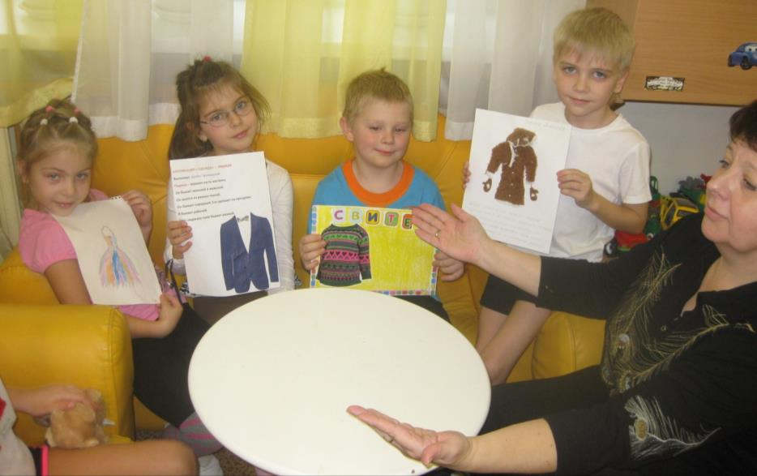
Ф.А. Сохин: «… в старшем дошкольном возрасте заканчивается первый “университет”, но ребенок занимается сразу на всех “факультетах”»

Slide 29
Благодарю за внимание!

